Slide 1
Les Incoterms 2020 Cas pratique
Karen POUJADE Directeur des Affaires Douanières, ALSTOM Vice-Présidente de la Commission Douane d’ICC France & Monde,
Groupe de travail ICC FR – Préparation des Incoterms® 2020
Webinaire du 03/10/2023

Slide 2
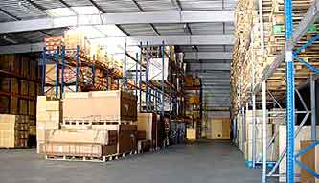
Etapes clefs d’un flux international
Douane Export
Douane Import
TRANSPORT
PRINCIPAL
Pre-acheminement
Post-acheminement
Vendeur
Acheteur
EXW…
FCA v1 …
FCA v2 …
FAS …
FOB …
CPT …
CIP …
DDP site
CFR …
CIF …
DAP …
DPU …
DAP site
DPU site

Slide 3
Négociation des Incoterms : => Clause contractuelle des conditions de livraison
Contrat
Pour la vente de BIENS
Vendeur /
Fournisseur /
Exportateur /
Expéditeur
Acheteur /
Client /
Importateur /
Destinataire
FLUX PHYSIQUES
Les Incoterms déterminent qui sera responsable des formalités douanières export & import / Donnée obligatoire à saisir dans les declarations en douane
A l’international, la recommandation est :
Vendeur = exportateur (depuis son pays)
Acheteur = importateur (dans son pays)
Incoterms extrêmes pas adaptés : EXW & DDP
Incoterms recommandés : FCA & DAP

Slide 4
Cas n°1 : Négociation avec un “petit” fournisseur européen
Stratégie de négociation côté Acheteur & conséquences
Tout confier au fournisseur : export depuis l’Europe / transport de bout en bout / import à destination :
Imposer “DDP – Delivered Duty Paid - site de destination” Incoterms ICC 2020
Fournisseur mis en difficulté pour réaliser les operations locales à destination : importation & post-acheminement
Risque de blocages en douane & surcoûts
Négocier “DAP – Delivered At Place - port de destination” Incoterms ICC 2020
Demander la cotation séparée du transport pour verifier si le prix transport est compétitif

Slide 5
Cas n°2 : Négociation avec un “gros” fournisseur européen
Stratégie de négociation côté Vendeur & conséquences
Tout confier à l’acheteur: export depuis l’Europe / transport de bout en bout / import à destination :
Imposer “EXW – Ex Works - site de fabrication” Incoterms ICC 2020
Acheteur mis en difficulté pour réaliser les operations locales dans pays d’origine: chargement, pré-acheminement & exportation
Risque de problèmes logistiques et blocages en douane au depart & surcoûts
Risque fiscal vendeur UE / preuve exemption TVA
Négocier “FCA – Free Carriage - port de départ” Incoterms ICC 2020
FOB – Free On Board – Règle Incoterms maritime pas adaptée pour le transport par conteneurs / risque de paiement en double des frais de manutentions portuaires

Slide 6
Cas n°3 : Négociation avec un client international
Stratégie de négociation du Vendeur
Promouvoir un partage équilibré :
En tant que vendeur => gestion des formalités de douane export (pas de EXW !)
Evaluer vos capacités de transport versus celles de votre client pour définir le lieu de transfert de risque:
À la sortie de votre usine => « FCA usine » - Incoterms ICC 2020
Au port ou aéroport de votre pays : « FCA port/aéroport de départ » - Incoterms ICC 2020
Au port ou aéroport du pays de votre client : « DAP port/aéroport de destination » - Incoterms ICC 2020
A destination chez votre client => « DAP site du client » - Incoterms ICC 2020
Dans tous les cas, c’est votre client qui gère les formalités de douane import (pas de DDP !)

Slide 7
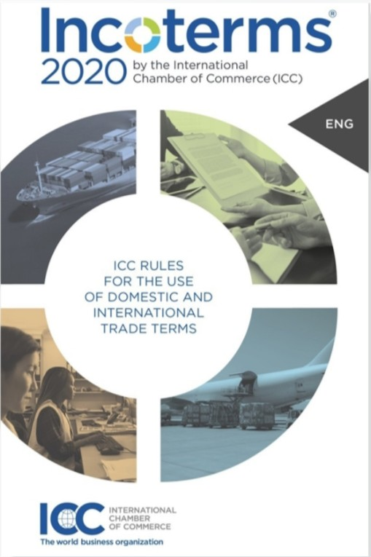
Objectif d’une négociation réussie : minimiser les risques & coûts pour les 2 parties

Slide 8
Merci pour votre attention

